Slide 1
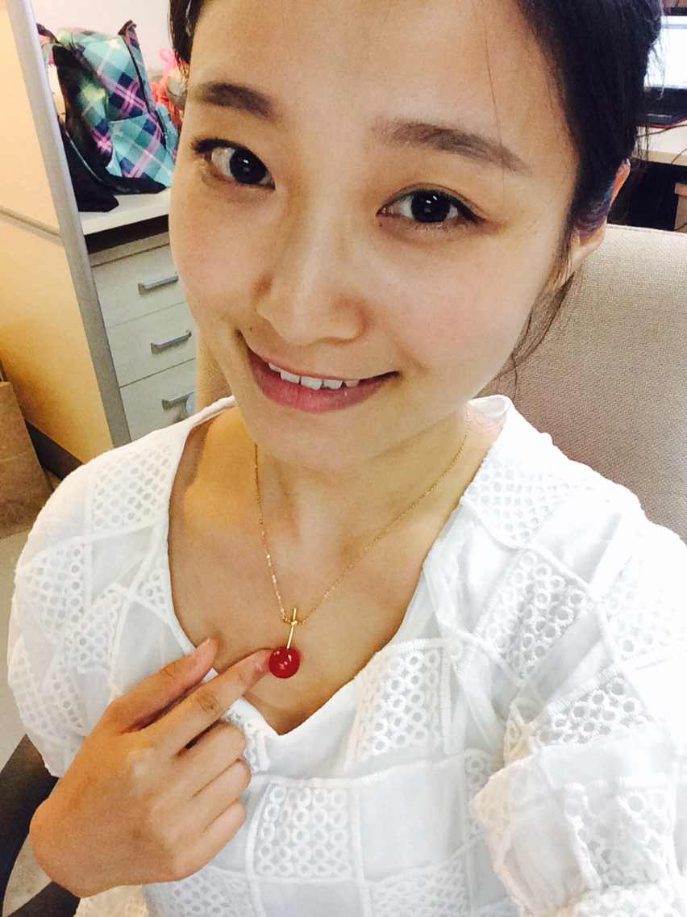

简爱H5互动最终方案
樱桃沟=樱桃+沟，
现在你只要有
沟就行了
我敢秀！
你敢为我买单么？
第一页
第二页
贫乳什么的
就算了啦~
配合樱桃拍出你的樱桃沟，找TA为你买单！
樱桃沟？
你去过樱桃沟么？
波霸波霸
动画背景（突出樱桃沟），文字浮在上面
点击樱桃跳转
1、背景5个女孩的示范照片连续切换
2、屏幕上动画出现两句话：
樱桃沟=樱桃+沟，现在你只要有沟就行了
贫乳什么的就算了
3、屏幕下方出现游戏介绍文案：配合樱桃拍出你的樱桃沟，找TA为你买（樱桃玛瑙项链）单！
4、点击波霸波霸跳转

Slide 2
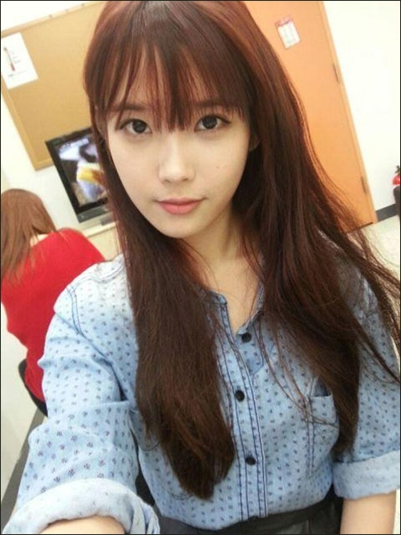
斜上角四十五度
拍最漂亮哦！
第四页
第五页
樱桃沟、葡萄沟、猕猴桃
沟什么的本姑娘有的是！
女神来了
分享到
朋友圈
发送给TA
1、跳转第五页直接开启前置镜头
2、屏幕上浮现，美化滤镜+樱桃项链（大小长短可调整）
3、屏幕上随机出现一条引导拍照文案（拍一次出现一条）：
斜上角四十五度拍最漂亮哦！
乳沟就像海绵挤挤总会有的~
樱桃君最喜欢被放在沟沟上面哦~~
哼！为什么所有男人都爱大胸妹！
来个大眼睛嘟嘟嘴的表情你就是童颜巨乳！
轻咬嘴唇会更性感呢！
搞怪表情+樱桃沟=又可爱又性感哦！
4、点击女神来了拍照
5、拍照之后会出现两个按钮“使用照片”“重新拍”
1、点击“使用照片”进入第五页
2、生成照片成为背景
3、两个按钮：
分享到朋友圈
发送给TA
4、点击分享按钮弹出输入转发语页面，不输入会默认转发语：本姑娘秀了“樱桃沟”，看照片就得为人家买单哦！
5、确认分享文案之后弹出填写信息页面：
电话、地址、姓名

Slide 3
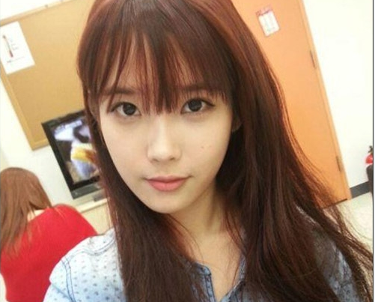
分享到朋友圈的样子
第六页
本姑娘秀了“樱桃沟”，
看照片就得为人家买单哦！
人家都秀了，作为一个男人麻利的买单！不要被樱桃君看不起哦~~
1、粉丝点击进入之后进入第六页
为女神买单
我也要秀
1、屏幕上方是发起者的照片
2、文案：人家都秀了，作为一个男人麻利的买单！不要让伦家失望哦~~
3、点击为女神买单进去支付页面
4、点击我也要秀进入H5页面第一页

